Slide 1
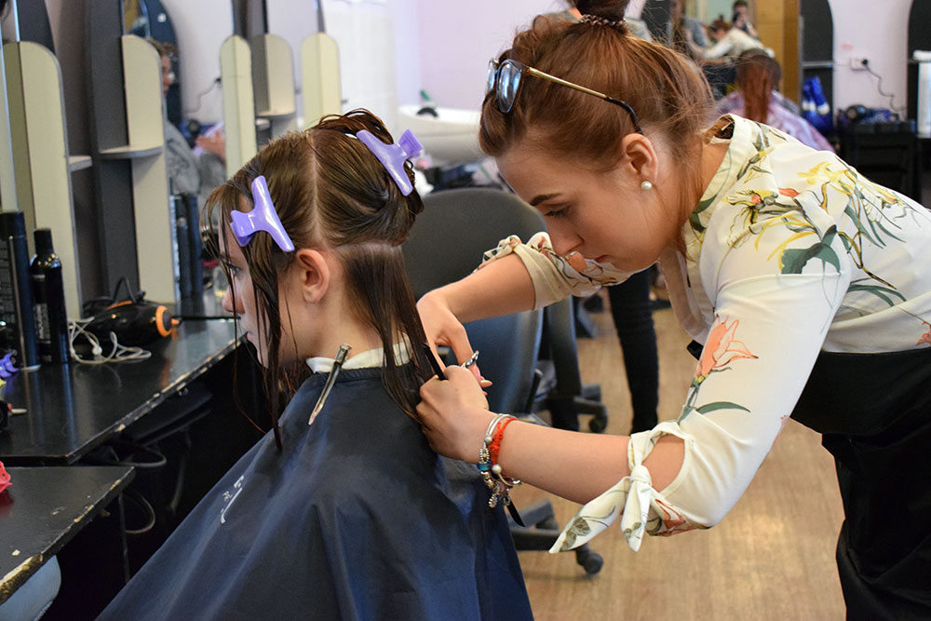
Парикмахер
КГКу «Ирбейский детский дом»
с.Ивановка 2021 г.

Slide 2


Slide 3


Slide 4


Slide 5
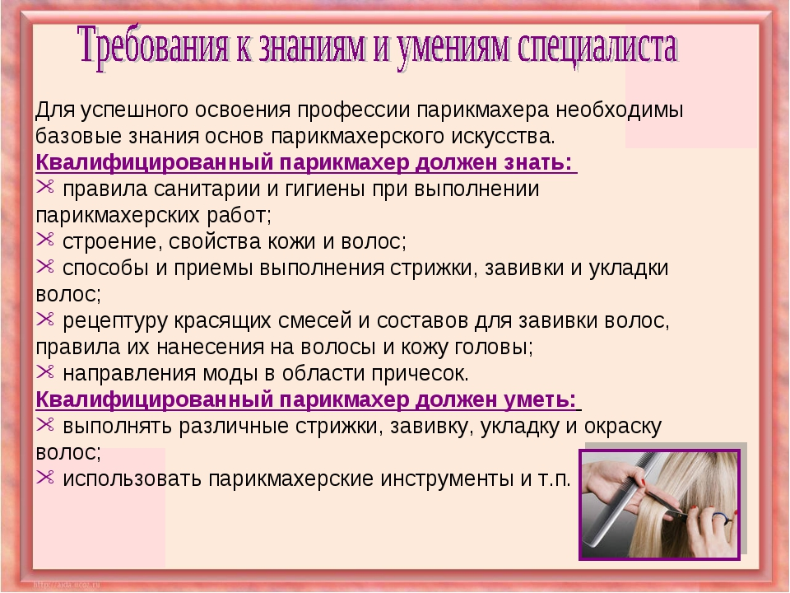

Slide 6
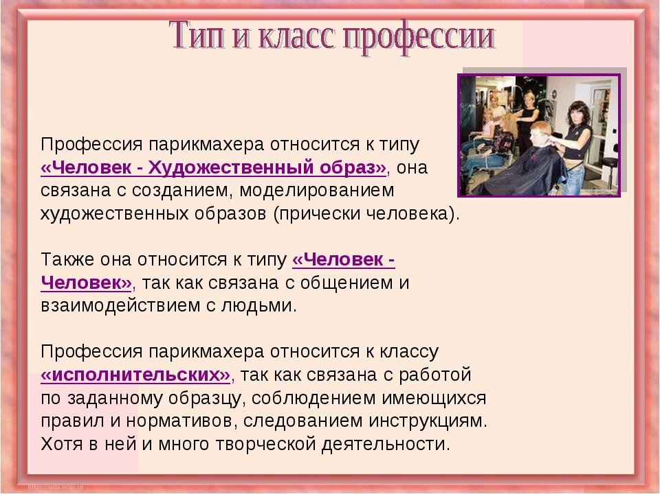

Slide 7
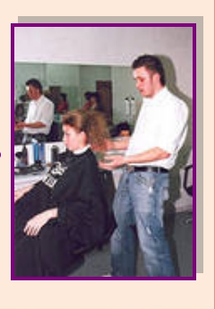
Требования к индивидуальным личностным особенностям специалиста
Для успешной деятельности в качестве парикмахера необходимо наличие следующих профессионально-важных качеств:
* склонность к ручному труду;
* склонность к творческой работе;
* склонность к сервисной работе;
* физическая выносливость;
* склонность к работе в сфере общения;
* активность и физическая подвижность;

Slide 8
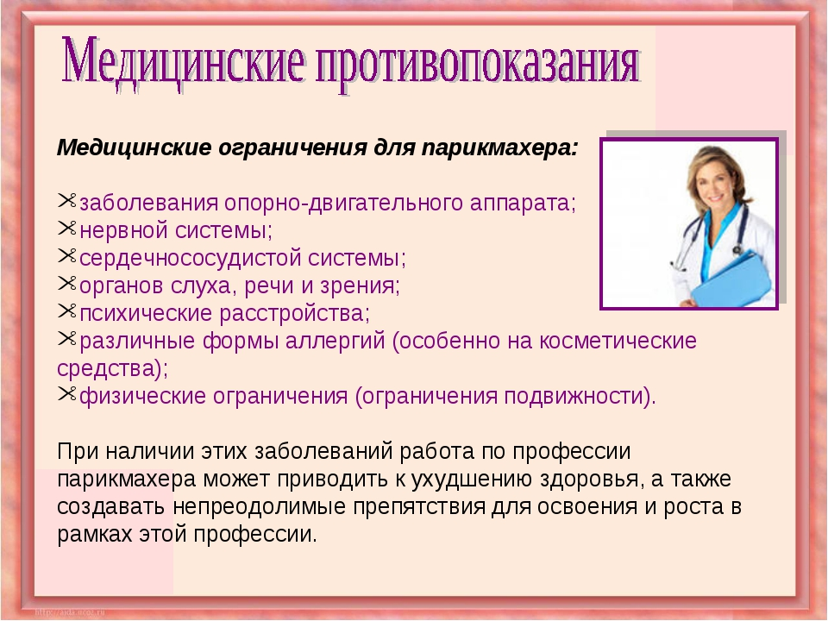

Slide 9
Профессиональные компетенции
Выполнять подготовительные работы по обслуживанию клиентов;
Мытье волос и профилактический уход;
Классические и салонные стрижки (женские и мужские);
Укладка волос;
Окрашивание, обесцвечивание, клонирование волос;
Бритье и стрижка усов, бороды, бакенбардов.

Slide 10
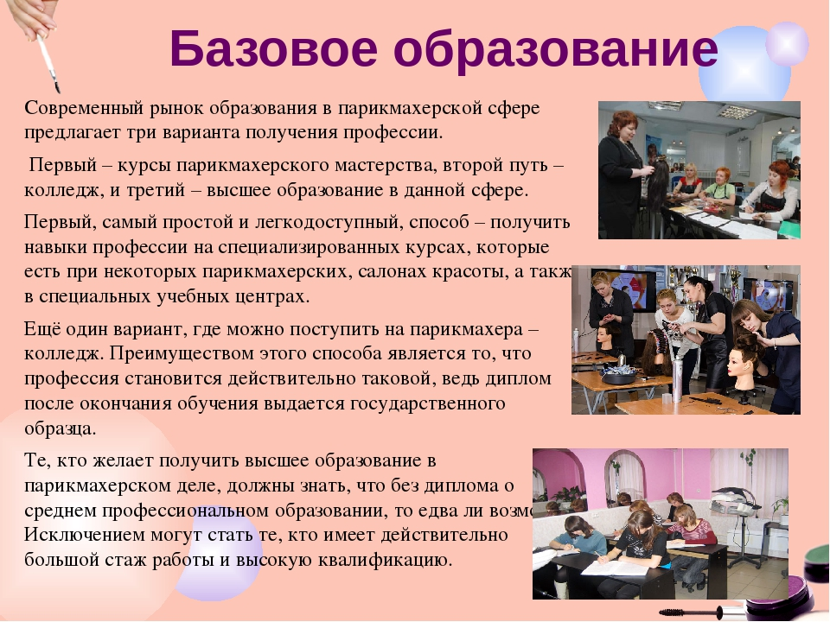
Те, кто желает получить высшее образование в парикмахерском деле, должны знать, что без диплома о среднем профессиональном образовании это не возможно.
Исключением могут стать те, кто имеет достаточно большой стаж и высокую квалификацию.

Slide 11
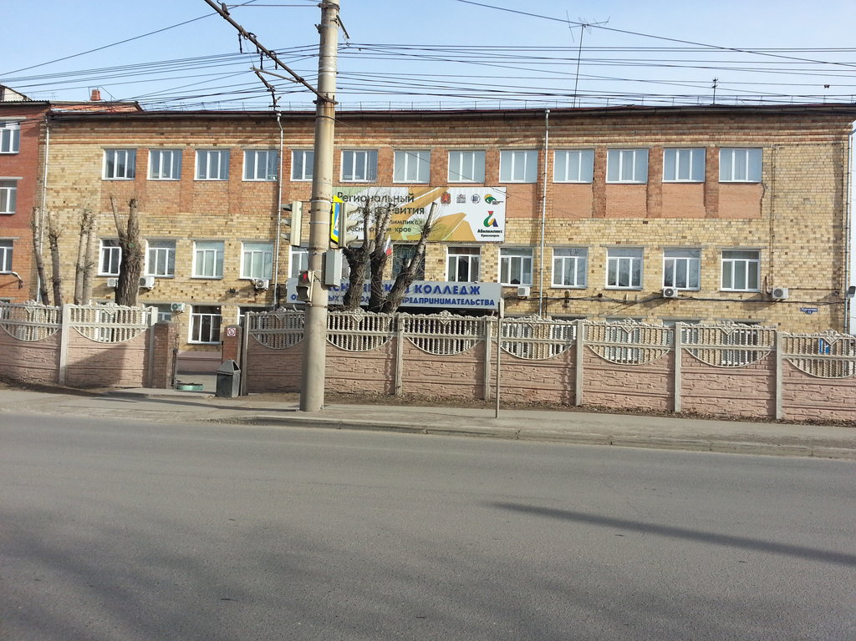
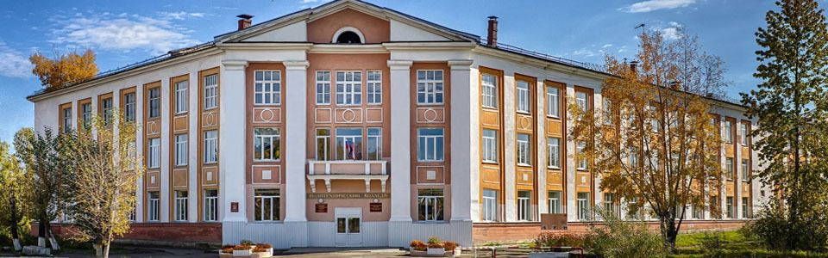
Пути получения профессии
КГБПОУ Красноярский колледж отраслевых технологий и предпринимательства
КГБПОУ "Канский политехнический колледж"

Slide 12
Правила приема в ПОО и перечень необходимых документов
Прием абитуриентов в учреждения СПО производится на конкурсной основе по результатам оценки среднего балла аттестата.
Документы можно подать лично, по почте РФ или в электронной форме, если такая возможность предусмотрена правилами приема в учебном заведении.
Организация осуществляет обработку полученных в связи с приемом персональных данных поступающих в соответствии с требованиями законодательства РФ. Условиями приема на обучение должно быть гарантировано право на образование и зачисление из числа поступающих наиболее способных и подготовленных к освоению образовательной программы.
Документы:
Заявление о поступлении;
Оригинал или ксерокопию паспорта гражданина РФ;
Оригинал или ксерокопию аттестата о получении неполного среднего образования;
ИНН; СНИЛС
Медицинский полис; Сертификат прививок
6 фотографии размером 3×4 см;
Медицинская справка формы 086-у с дополнительной формой
Документы, подтверждающие статус сироты или оставшегося без попечения родителей

Slide 13
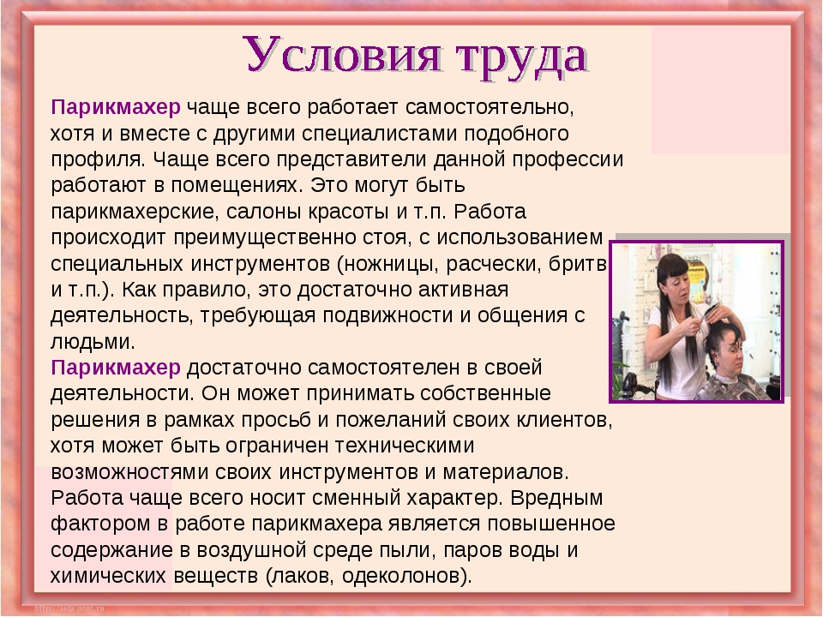

Slide 14
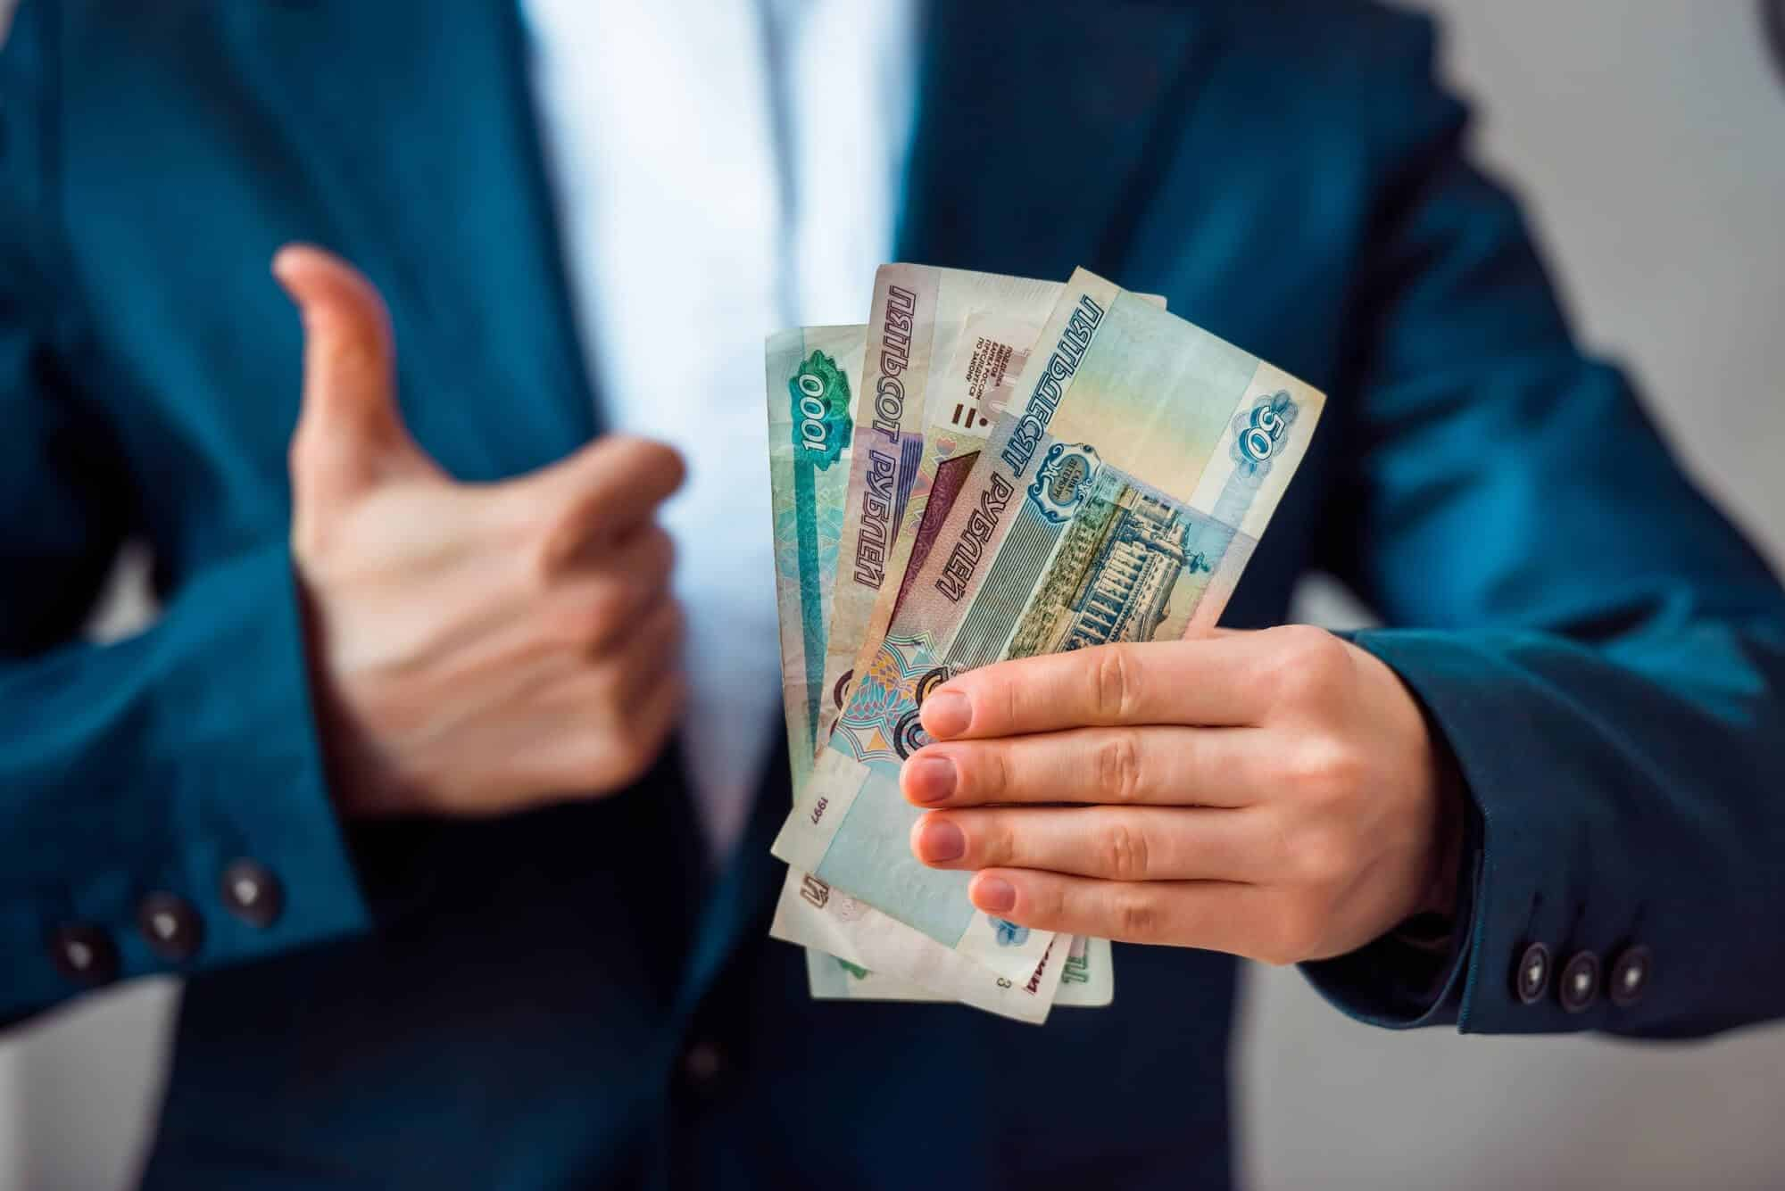
Трудоустройство и оплата труда
На старте карьеры парикмахеры-стажеры зарабатывают 20-30 тыс. рублей. Самостоятельный сотрудник салона эконом или среднего класса получает от 40 до 80 тыс. в зависимости от уровня загрузки. Высокая квалификация и очередь из клиентов становятся залогом более существенных заработков — от 100 тыс. и выше.

Slide 15
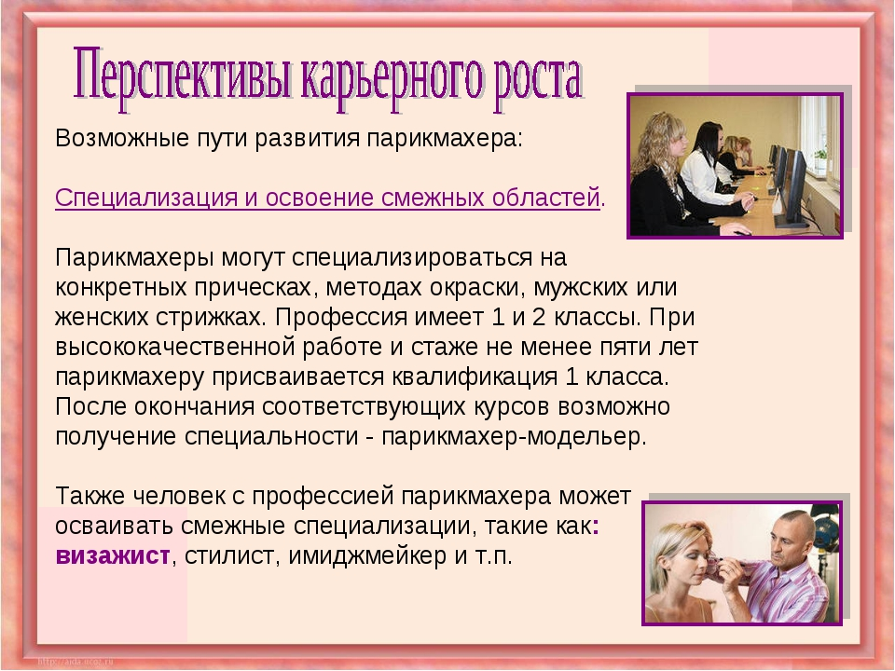
Возможности предпринимательской и индивидуальной трудовой деятельности, самозанятости
Парикмахер может делать карьеру в рамках какого-либо дома моды, зарабатывая себе имя и наращивая клиентскую базу. Достигнув определенного профессионального веса и опыта, парикмахер может решить работать на себя. При желании он может открыть свою собственную парикмахерскую или салон. В любом случае уровень доходов будет зависеть от его таланта и обхождения с клиентами.

Slide 16


Slide 17

Спасибо за внимание!

